Slide 1
两个向量的距离

Slide 2

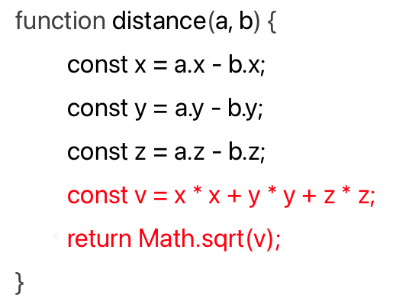

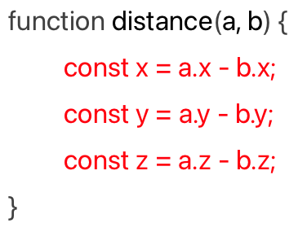
1.1 distance

Slide 3
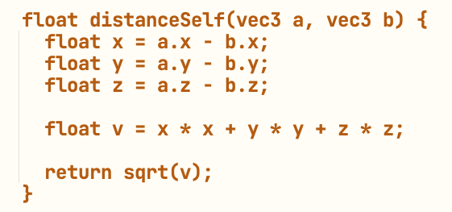
1.1 distance

Slide 4
再见~

